Slide 1
Игра на JAVA
Змейка

Slide 2
Обзор
Основные цели:
Написать игру
отточить навыки программирования на JAVA
Использовать графическую библиотеку
Javax.swing, java.awt

Slide 3
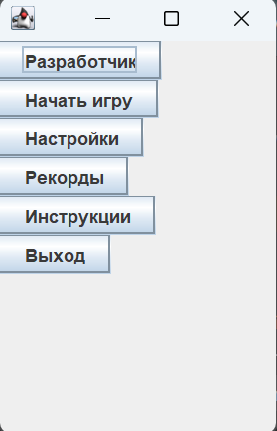
Меню

Slide 4
Схема работы программы
Программа состоит из двух классов:
SnakeGame – движок игры
SnakeMenu – реализация меню

Slide 5
Используемые Библиотки
Графические библиотеки:
Java.awt; javax.swing
Библиотеки утилит:
Java.util.random

Slide 6
Спасибо за внимание!

